Slide 1
সবাইকে শুভেচ্ছা

Slide 2
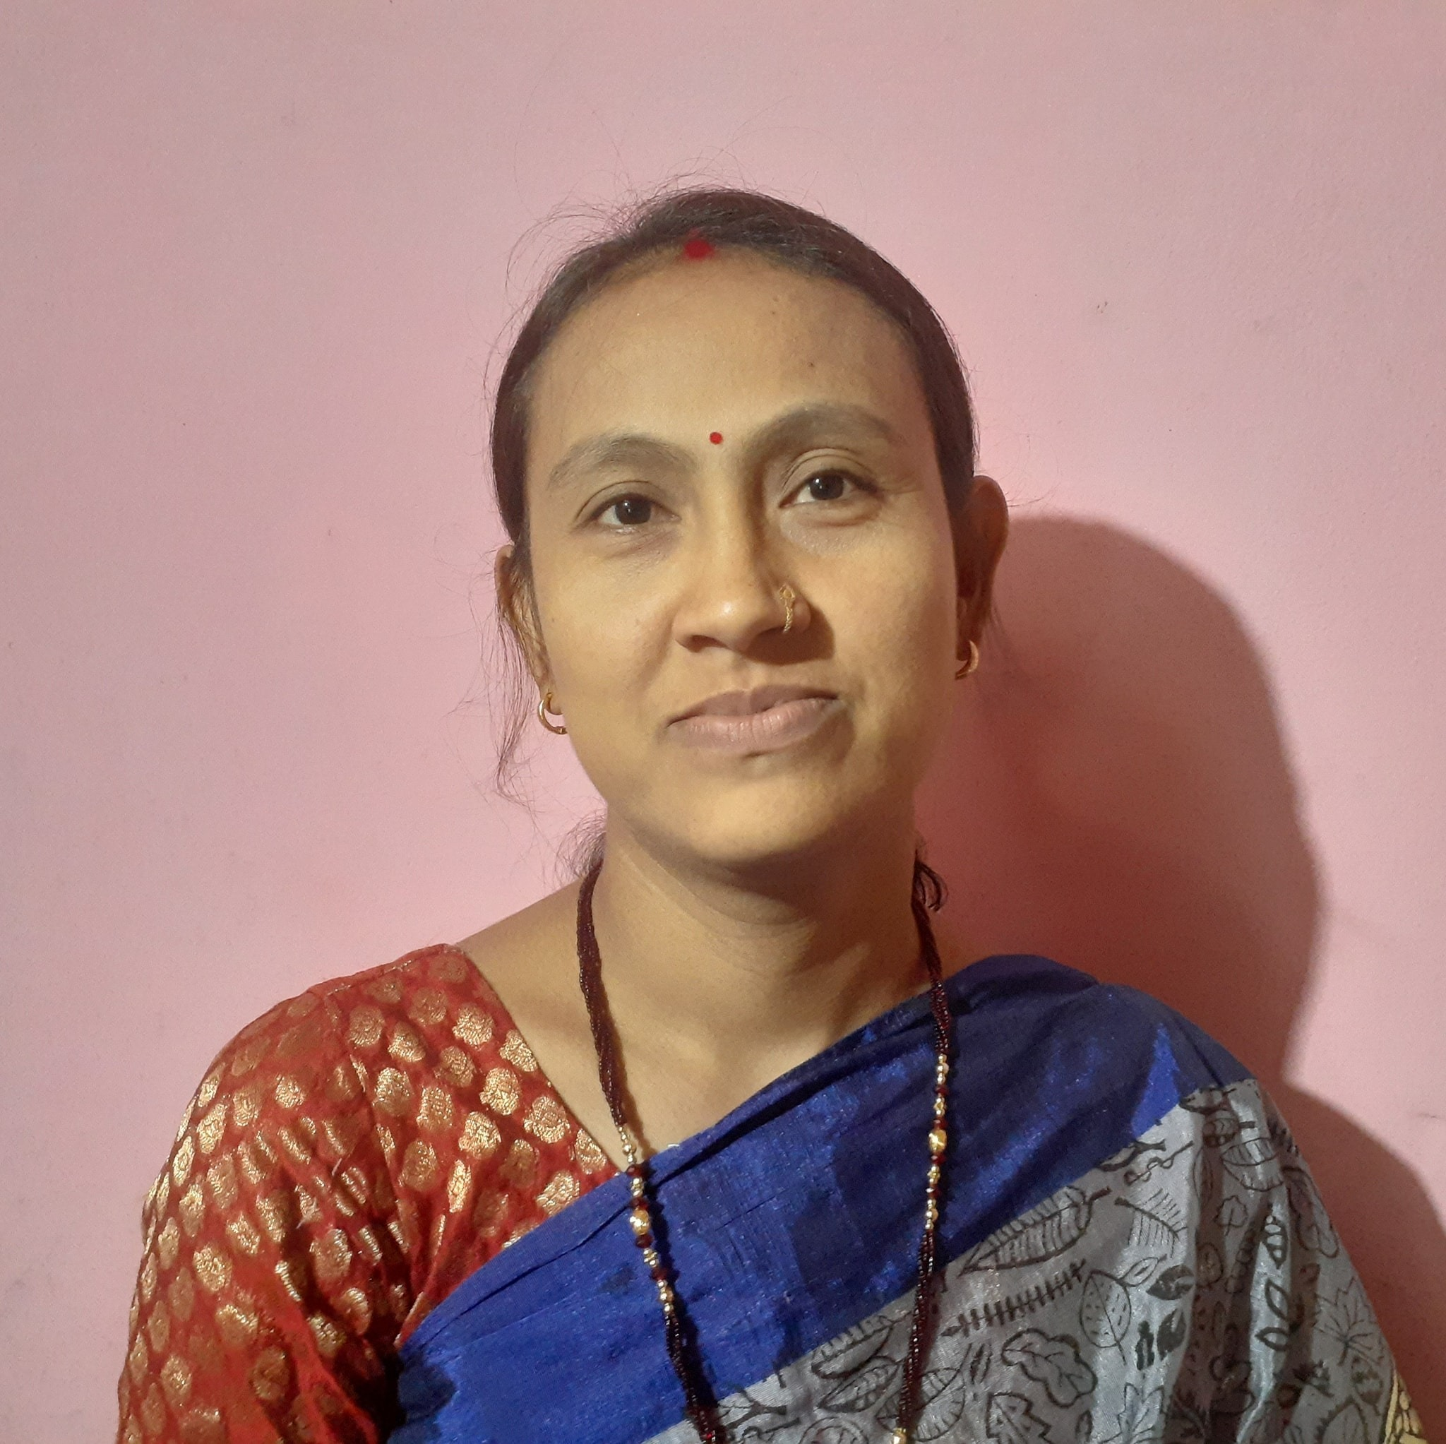
শিক্ষক পরিচিতি
বেবী রাণী রায়
সহকারী শিক্ষক
ভপলাখামার সরকারী প্রাথমিক বিদ্যালয়
ঠাকুরগাঁও সদর, ঠাকুরগাঁও

Slide 3
পাঠ পরিচিতি
বাংলাদেশ ও বিশ্বপরিচয়
শ্রেণিঃ তৃতীয়
অধ্যায়ঃ ১০
পাঠের নামঃ আমাদের জাতির পিতা
সময়ঃ ৪০ মিনিট

Slide 4
শিখনফল
১৪.১.১ বাংলাদেশের জাতির পিতার নাম বলতে পারবে।
১৪.১.২ জাতির পিতার জীবনী সংক্ষেপে বলতে পারবে।

Slide 5
পূর্ব জ্ঞান যাচাই
১। দুটি অর্থকরী ফসলের নাম বল?
২। রয়েল বেঙ্গল টাইগার কোথায় বাস করে?

Slide 6
চল আমরা একটি গান শুনি

Slide 7
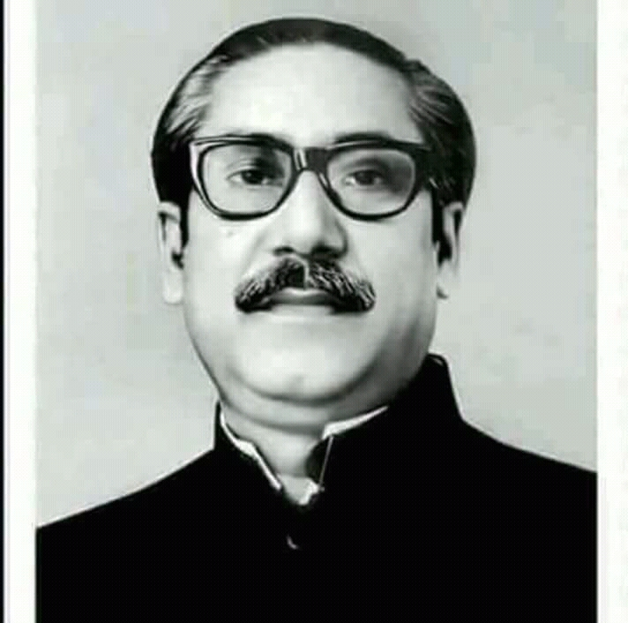
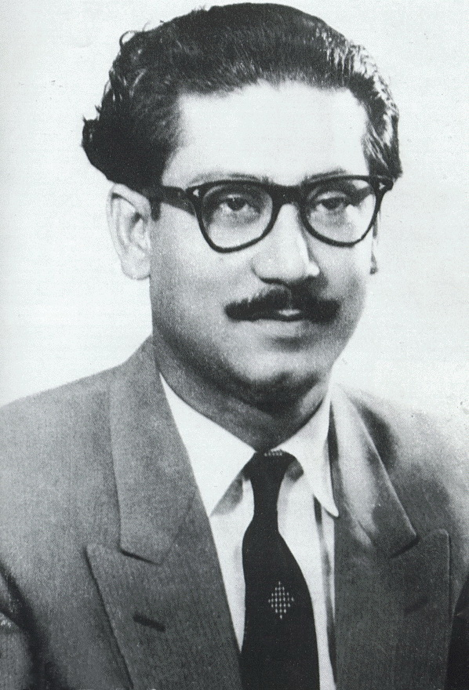
ছবি দুটি কার?

Slide 8
চল আজকে আমরা পড়ব
আমাদের জাতির পিতা

Slide 9
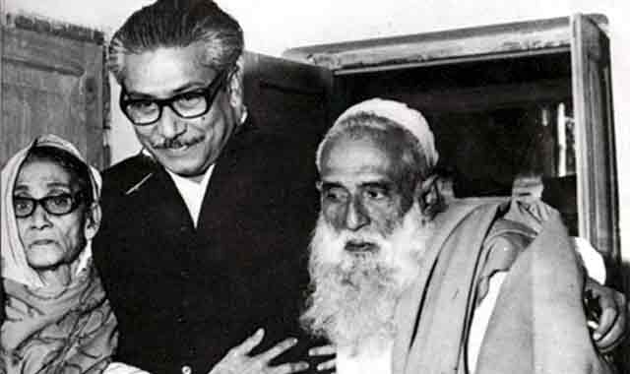
বঙ্গবন্ধু শেখ মুজিবুর রহমান
আমাদের জাতির পিতা।
তাঁর ডাক নামঃ
খোকা
তাঁর বাবার নামঃ
শেখ লুৎফর রহমান
তাঁর মায়ের নামঃ
সায়েরা খাতুন

Slide 10
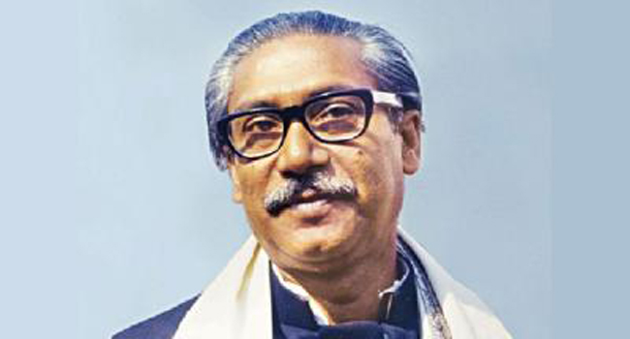
তাঁর শিক্ষাজীবন শুরু হয় ৭ বছর বয়সে
গিমাডাঙ্গা প্রাথমিক বিদ্যালয়ে।
দুই বছর পর তিনি গোপালগঞ্জ পাবলিক
স্কুলে। তিনি মাধ্যমিক শিক্ষা লাভ করেন
গোপালগঞ্জ মিশন হাই স্কুল থেকে।

Slide 11
এর পর ইসলামিয়া কলেজ থেকে আইএ এবং বিএ পাস করে তিনি ঢাকা বিশ্ববিদ্যালয়ে আইন বিভাগে ভর্তি হন।

Slide 12
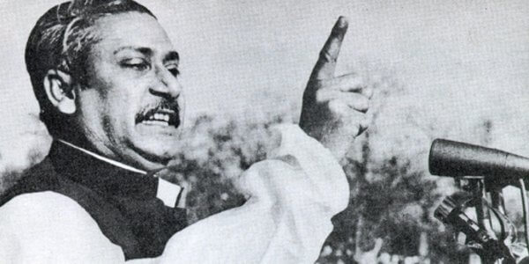
তখন থেকেই বঙ্গবন্ধু বাঙালির বিভিন্ন অধিকার আদায়ের আন্দোলনে
অংশ গ্রহণ করেন। এসব আন্দোলনে নেতৃত্ব দেওয়ার কারণে তাঁকে বহুবার কারাবন্দি হতে হয়। কিন্তু আন্দোলন সংগ্রামে তিনি ছিলেন অবিচল।

Slide 13
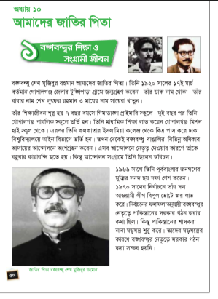
তোমরা পাঠ্য বইয়ের ৫৮ পৃষ্ঠা বের করে পড়।

Slide 14
দলীয় কাজ
দল-১ আমাদের জাতির পিতার নাম কি?
দল-২ বঙ্গবন্ধু শিক্ষা জীবন সম্পর্কে যা জান লেখ।
দল-৩ বাঙ্গালির অধিকার আদায়ে বঙ্গবন্ধুর অবদান কি ছিল?

Slide 15
জন্মঃ ১৯২০ সালের ১৭ই মার্চ
জন্মস্থানঃ
গোপালগঞ্জ জেলার টুঙ্গিপাড়া গ্রামে
ডাকনামঃ
খোকা
শিক্ষা জীবন শুরু
৭ বছর বয়সে
বাবার নামঃ
শেখ লুৎফর রহমান
মায়ের নাম
সায়েরা খাতুন

Slide 16
একক মূল্যায়ন
১। বঙ্গবন্ধু কোথায় জন্মগ্রহণ করেন?
২। বঙ্গবন্ধুর বাবার নাম কি?
৩। বঙ্গবন্ধুর মায়ের নাম কি?
৪। বঙ্গবন্ধুর ডাক নাম কি?
৫। বঙ্গবন্ধুর ঢাকা বিশ্ববিদ্যালয়ের কোন বিভাগে ভর্তি হন?

Slide 17
বাড়ির কাজ
১। বঙ্গবন্ধু সম্পর্কে ৪টি বাক্য লিখ?

Slide 18
সবাইকে ধন্যবাদ

